Slide 1
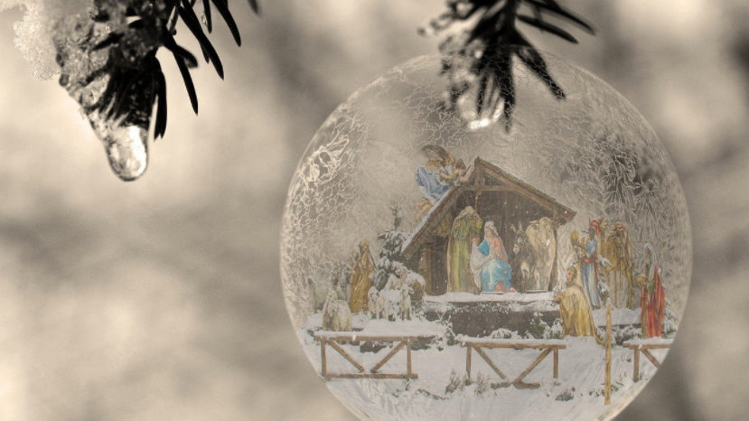
KolĘda bożonarodzeniowa

Slide 2
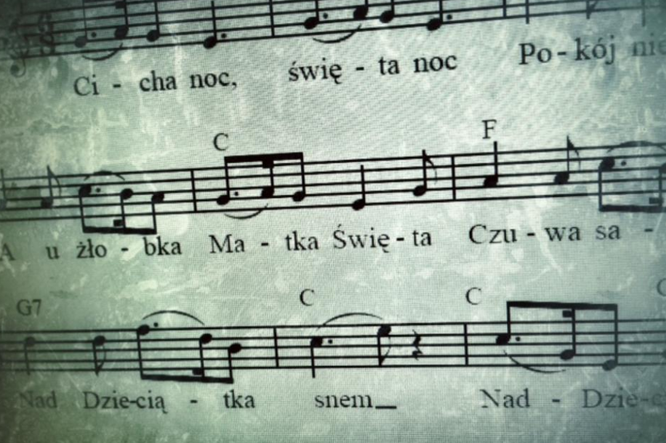
Moją ulubioną piosenką świąteczną jest „Cicha noc”
Cicha noc, święta noc, Pokój niesie ludziom wszem, A u żłóbka Matka Święta Czuwa sama uśmiechnięta Nad dzieciątka snem, Nad dzieciątka snem.
Cicha noc, święta noc, Pastuszkowie od swych trzód Biegną wielce zadziwieni Za anielskim głosem pieni Gdzie się spełnił cud, Gdzie się spełnił cud.
Cicha noc, święta noc, Narodzony Boży Syn Pan Wielkiego majestatu Niesie dziś całemu światu Odkupienie win, Odkupienie win.
Cicha noc, święta noc, Jakiż w tobie dzisiaj czas W Betlejem dziecina święta Wznosi w górę swe rączęta, Błogosławi nam, Błogosławi nam.
W autorstwie Josepha Mohra
Jest moją ulubioną ,ponieważ ma przyjemne i spokojne tempo.

Slide 3
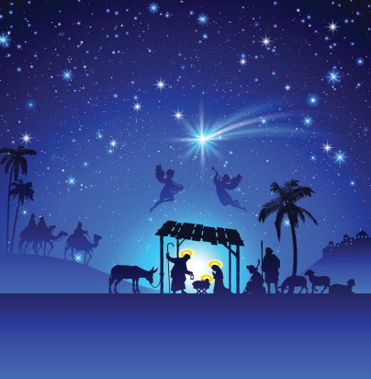
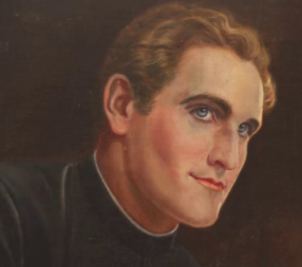
Informacje o kolędzie:
Cicha noc – jedna z najbardziej znanych kolęd na świecie, po raz pierwszy wykonana podczas pasterki w 1818 roku, w austriackim Oberndorf bei Salzburg. Autorem słów Stille Nacht był Joseph Mohr, melodię ułożył Franz Xaver Gruber. Słowa jednej z wersji w języku polskim ułożył ok. 1930 roku Piotr Maszyński.

Slide 4
Kolędę przetłumaczono na ponad 300 różnych języków i dialektów (Kolekcja Wallace Bronner, Frankenmuth, Michigan, USA).

